Slide 1

计算图
ZOMI

Slide 2
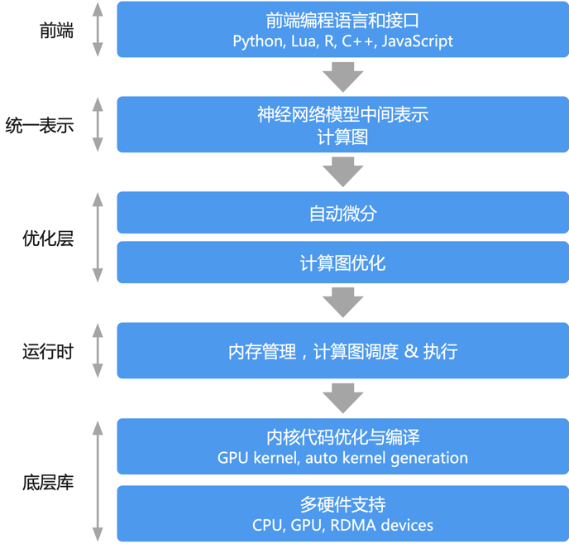
关于本内容
内容背景
计算图基础介绍
具体内容
计算图（数据流图）：AI系统化问题 – 计算图的提出
计算图和自动微分：回顾自动微分 – 计算图表达自动微分
图的调度和执行：图切分与调度 – 图与控制流
计算图的挑战与未来

Slide 3
Notes:
3

